Slide 1
Ала је леп овај свет
- Магија је у рукама наставника -
Магични напитак за наставу на даљину
Биљана Поповић
ОШ „Кнез Сима Марковић“ Барајево

Slide 2
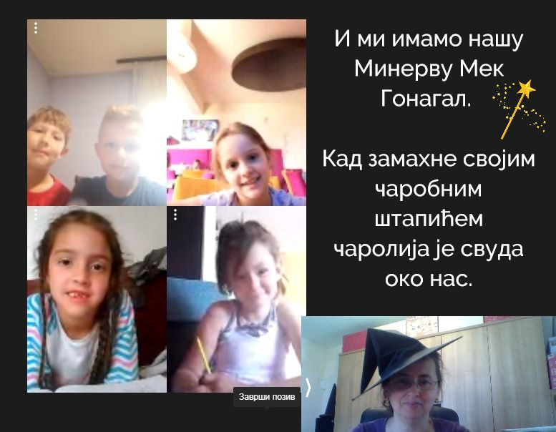
Да би припремање магичног напитка прошло без проблема, потребно је у цео процес укључити родитеље, радити то с љубављу и покојим „кецом у рукаву“, скривеним адутом (тек да заголица машту).
Notes:
Photo by Artem Maltsev on Unsplash

Slide 3
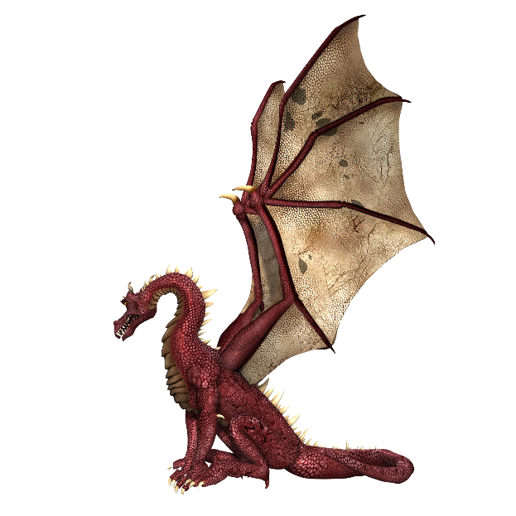
Припрема
Креирати интерактивни садржај, хоризонталну инфографику.
„Зачинити је“ текстом, сликама, видео записима.
Обавезно додати једног Змаја.
Потом поставити први задатак у виртуелну учионицу ClassDojo.
Оставити да одстоји пар сати.
Notes:
Змај Image by JL G from Pixabay

Slide 4
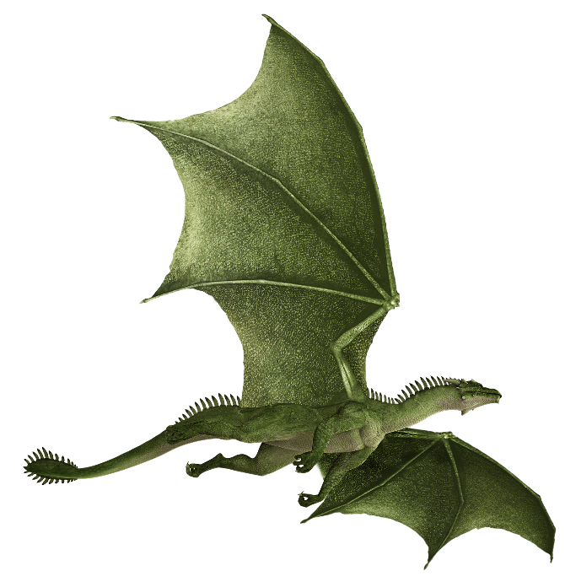
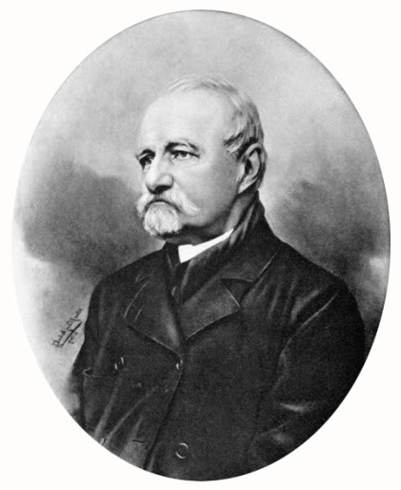
Магија може да почне!
Погледати видео записе Великани наше поезије: Јован Јовановић Змај и Нови Сад Заувек епизода 4 - Јован Јовановић Змај.
Убацити и мало мистерије, да заголица машту.
?
Да ли знате да је постојао Змај који није живео у пећини, бљувао ватру и отимао принцезе? Тај Змај је волео и добро познавао децу. Ко је он био?
1. задатак: Истражити биографију првог и највећег српског песника за децу. Пронаћи занимљивости из живота чика Јове Змаја, па их поставити на Линоит таблу – Одељењски пано „Ала је леп овај свет“.
Notes:
Лупа Image by OpenIcons from Pixabay , змај Image by Parker_West from Pixabay, дечак са лупом Image by Peggy und Marco Lachmann-Anke from Pixabay

Slide 5
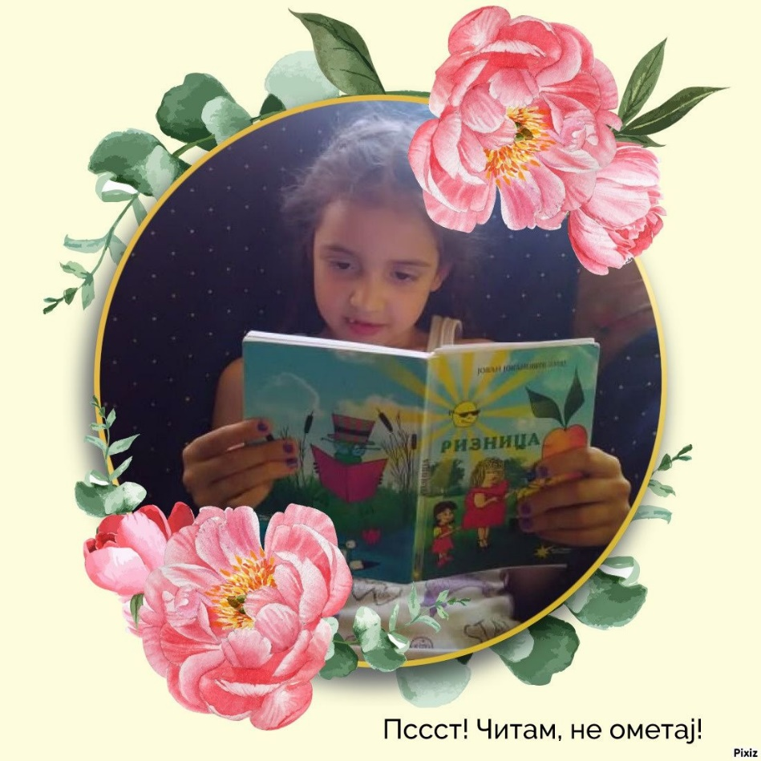
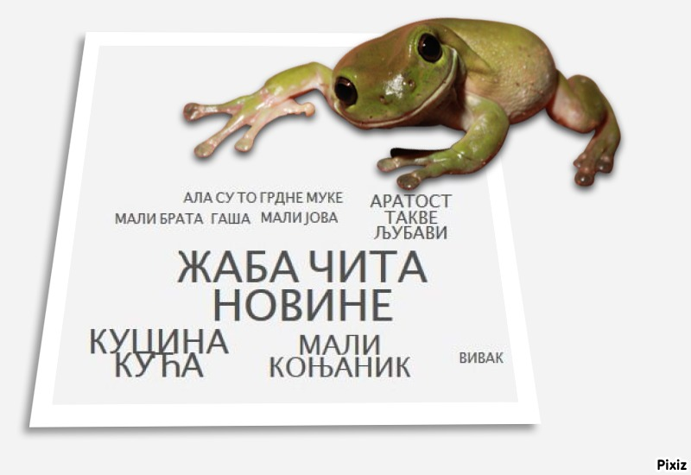
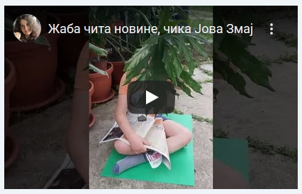
Затим додати неколико песама. Не журити. Напитак ће бити бољи ако се чита натенане.
2. задатак: Пажљиво послушати Ризница песама за децу – Читамо чика Јовине песме. Преузети наставни листић Избор из поезије Ј. Ј. Змаја који се налази у Class Story (виртуелној учионици) и попунити тражене податке.
Научити песму по избору и снимак поставити на Линоит таблу.

Slide 6
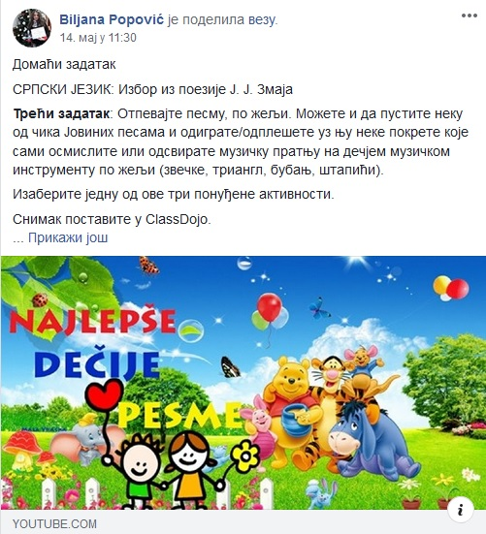
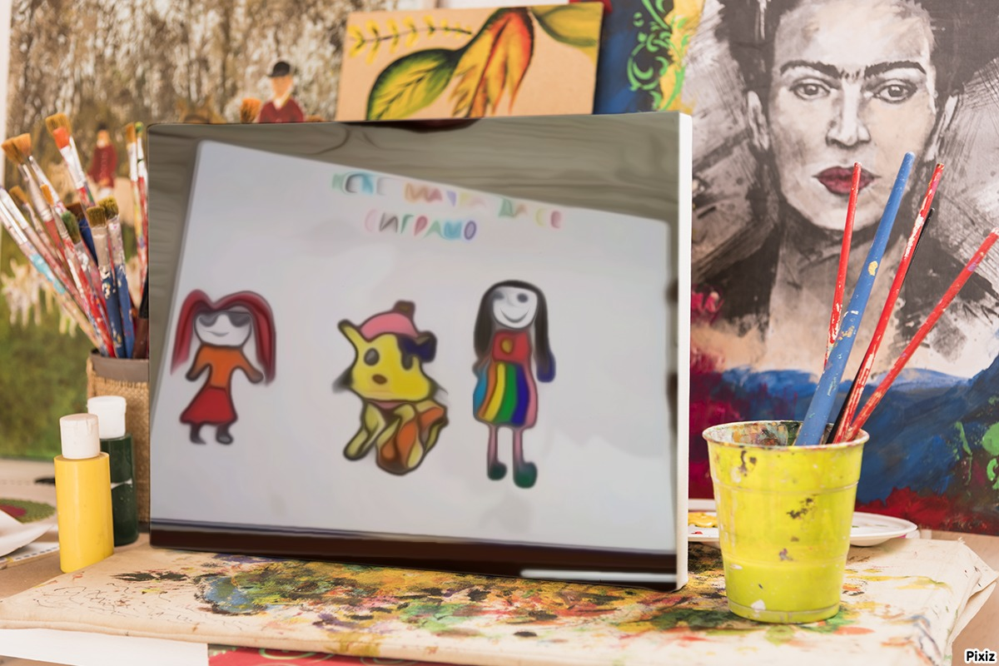
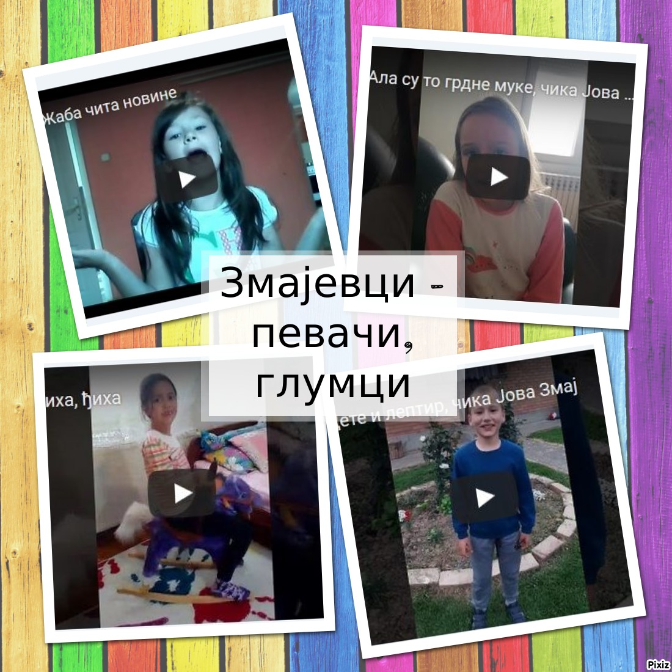
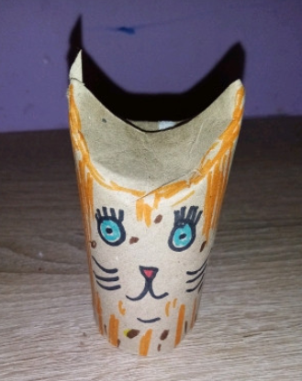
Сада је прави тренутак за неколико капи музике и мало плеса. Обавезно промешати лаганим покретима.
4. задатак: Креативно се изразити кроз илустрацију, плакат, стрип... Фотографије радова поставити у ученички портфолио (ClassDojo) и на Линоит таблу.
Комуницирати преко Facebook групе за родитеље
„Породични рам“.

Slide 7
Ради бољег укуса додати 250 грама eTwinning-а. Сарађивати са пројектним партнерима из више земаља.
Кроз eTwinning пројекат „Ала је леп овај свет“ ученици су сарађивали, радили тимски, заједнички учили о животу и раду Јована Јовановића Змаја, креативно се изражава-ли, развијали свест о значају вршњачке подршке...
Продукти пројекта, осим јавног ТwinSpace-a, јесу и видео снимци, креативни радови ученика, е-књига.

Slide 8
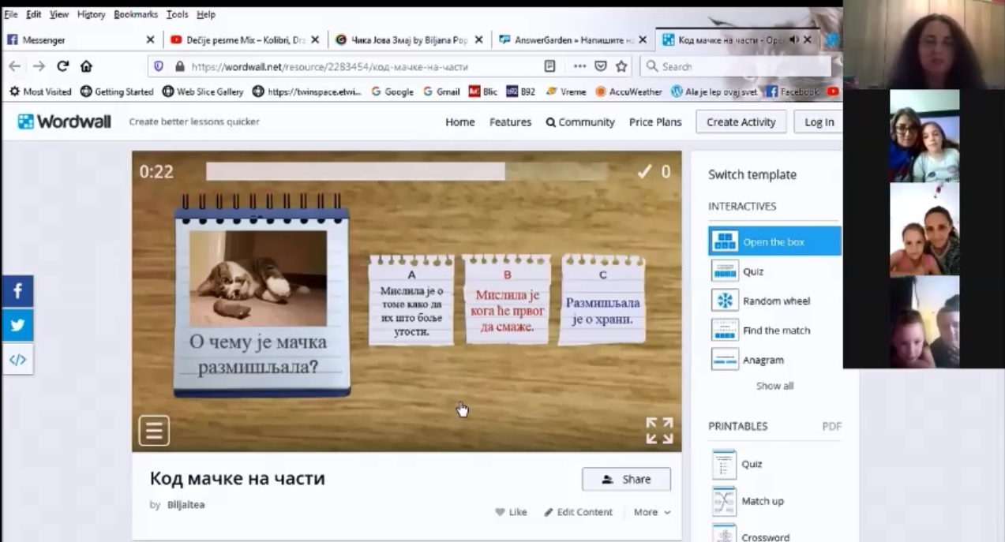
Дружење, преко Zoom платформе, започети анализом анкете коју су родитељи попуњавали. Рецитовати омиљене песме чика Јове Змаја, играти онлајн игре, певати.
Обавезно укључити родитеље у обележавање 15. маја, Међународног дана породице.
Захвалити се породицама на учешћу. Мали знак пажње прија свима.

Slide 9
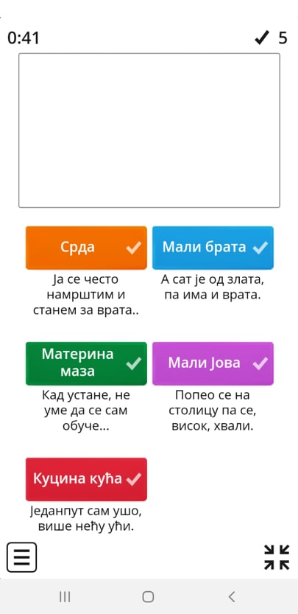
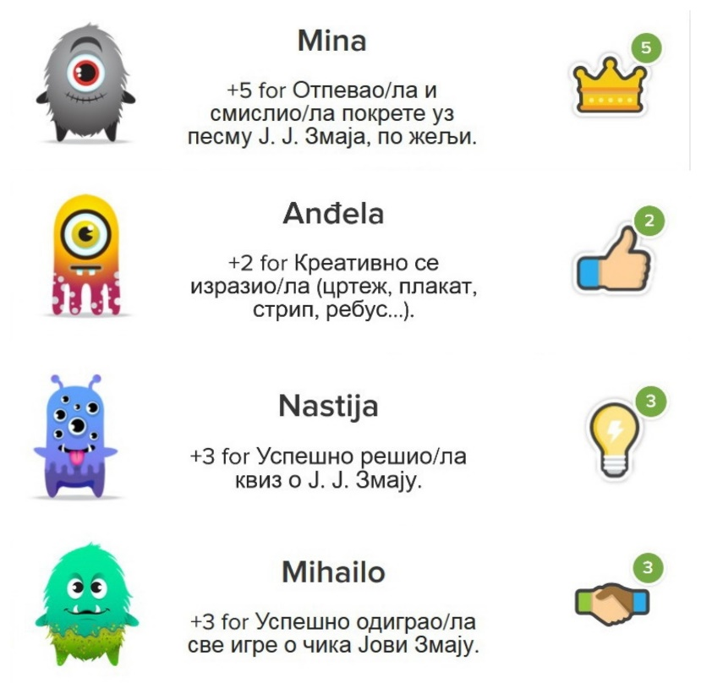
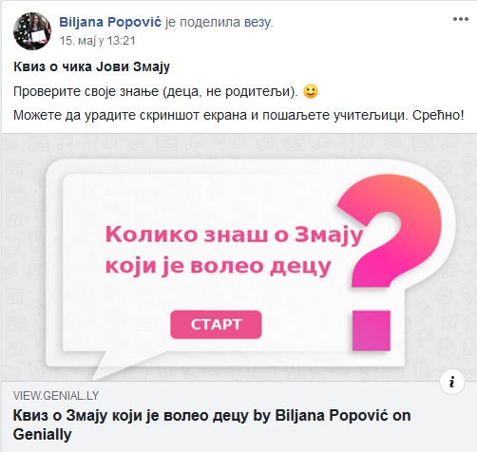
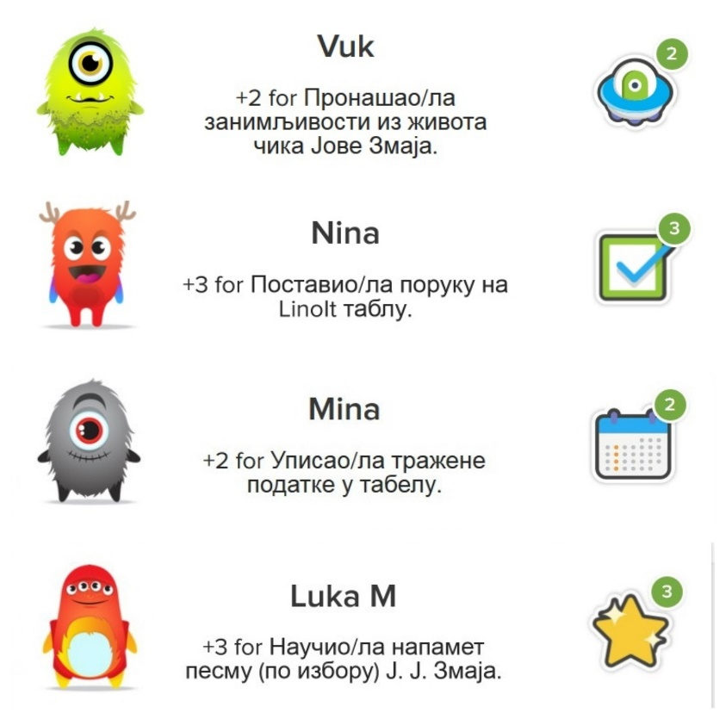
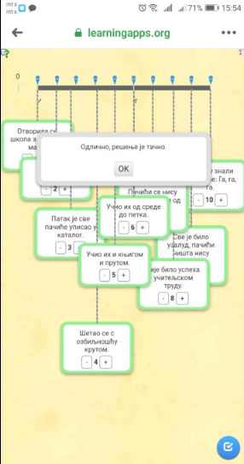
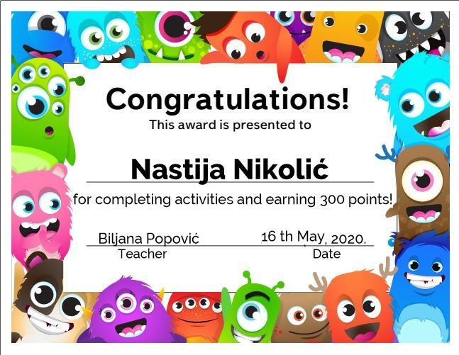
Деца воле квизове и занимљиве игре путем којих ће проверити своје знање.
Без овог састојка немојте ни покушавати да припремате овај напитак, једноставно вам неће успети.

Slide 10
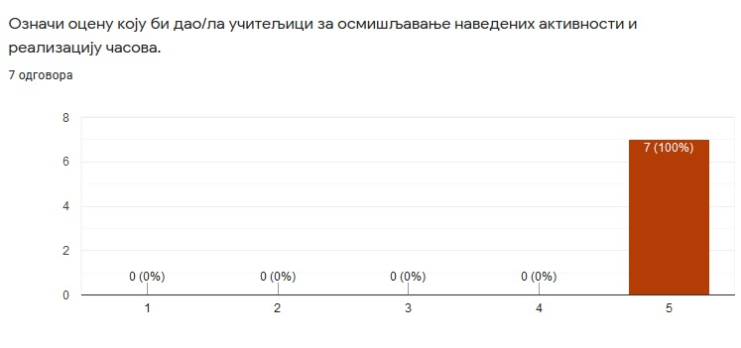
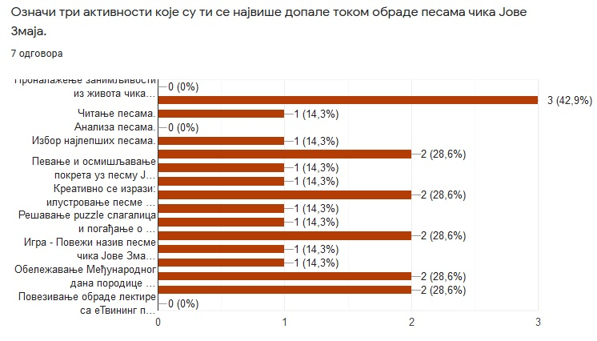
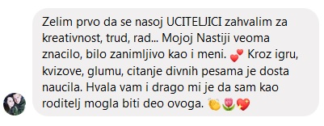
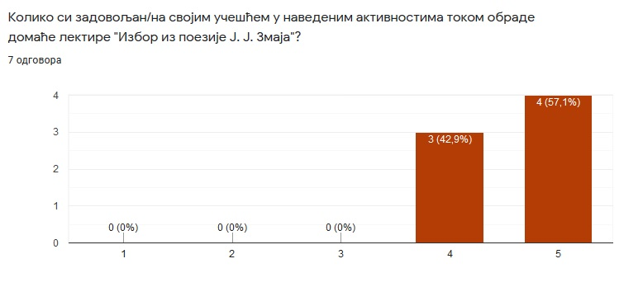
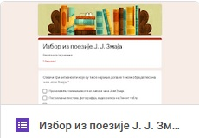
Да ли магични напитак делује? Шта кажу они који су га „пробали“? Шта кажу они који су помагали у његовој припреми?

